Slide 1

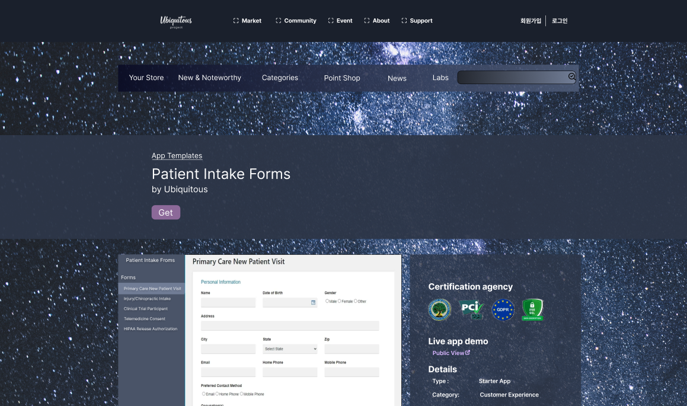
PAGETITLE | 상세페이지 | SCREEN | UI-H-0000 | AUTHOR | 3조 | DATE | 2025.07.15
SCREEN PATH | 홈화면-메인컨텐츠>개발물상세페이지
Description
01 키워드 검색 엔진
02 클릭 시 키워드 관련 상품목록 이동
03 클릭 시 구매페이지 이동
01
Caution!
02
비회원은 구매페이지 이동 불가
→ 안내창과 함께 회원가입 페이지 이동
03

